Slide 2
Imprese interessate
progetto
Dispositivi medici su misura: valutazione clinica e applicazioni digitali
Fabbricanti DM su misura:
● Laboratori ODONTOTECNICI
● Laboratori ORTO PROTESISTI
● Laboratori OTTICI
● Laboratori AUDIOPROTESISTI
● Prototipazione rapida e STAMPA 3d

Slide 3
Obiettivi
progetto
Dispositivi medici su misura: valutazione clinica e applicazioni digitali
● Favorire la conoscenza e l’adeguamento normativo da parte delle imprese fabbricanti di DM su misura, impegnate nell’applicazione del nuovo Regolamento UE, che introduce nuovi e rilevanti obblighi, che richiedono innovazione organizzativa e approccio legato alla ricerca in letteratura tecnico scientifica, anche in banche dati specializzate on-line
● Contribuire alla ridefinizione delle filiere e delle imprese in ottica “Smart Specialization Strategy”
● Stimolare aggregazioni innovative tra imprese, al fine di diffondere nuove conoscenze e abilità, per cogliere le nuove opportunità e i trend di miglioramento del mercato
● Promuovere e stimolare l’utilizzo di strumenti, tecnologie e documenti digitali da parte delle imprese

Slide 4
Attività
progetto
Dispositivi medici su misura: valutazione clinica e applicazioni digitali
● Individuazione gruppi funzionali di DM su misura
Saranno individuati gruppi rappresentativi delle più significative tipologie dei DMSM per le categorie interessate. Su tali gruppi verranno svolte attività di ricerca/estrazione dati ed elaborazione.
● Identificazione dati pertinenti i) Dati generati dal fabbricante, ii) Dati provenienti dalla letteratura: raccolti al fine di determinare il livello di sicurezza e prestazione dei dispositivi d’interesse. Possono riguardare la stessa tecnologia su cui si basa il dispositivo, o le medesime condizioni mediche trattate o dispositivi simili/equivalenti.
● Protocollo di ricerca in letteratura i) Fonti dei dati utilizzati, ii) Metodologia di ricerca (criteri di selezione dei dati), iii) Report di ricerca in letteratura.

Slide 5
Strumenti per le imprese
progetto
Dispositivi medici su misura: valutazione clinica e applicazioni digitali
• Rapporti di valutazione clinica relativa ai DM su misura dei gruppi funzionali individuati, rappresentativi delle più significative tipologie dei DMSM
• Guida applicativa del MDR 2017/745, con gli elementi del sistema di gestione della qualità prevista dal MDR, all’art.10, rivolta ai fabbricanti di DM su misura

Slide 6
Eventi
progetto
Dispositivi medici su misura: valutazione clinica e applicazioni digitali
Il Regolamento UE Dispositivi Medici MDR UE 2017/745. Adempimenti e supporto alle imprese nell’applicazione. Presentazione del progetto Dispositivi medici su misura: valutazione clinica e applicazioni digitali | Webinar 7 ottobre 2021 h 14.00
Il DMSM nel Regolamento UE MDR 745. Buone pratiche e guida per l’applicazione. | Webinar 26 Ottobre 2021 h 20.30
Prestazioni, sicurezza ed efficacia del DMSM – I dati di valutazione clinica nella letteratura tecnico-scientifica e nell’esperienza delle imprese – Casi di valutazione clinica di DM nelle attività del progetto. | Convegno 4 dicembre 2021 h 9.00 Crowne Plaza
Ortesi del piede: Prestazioni, sicurezza, efficacia – Casi di valutazione clinica | Convegno 18 dicembre 2021 h 9.00 Villa Italia

Slide 7
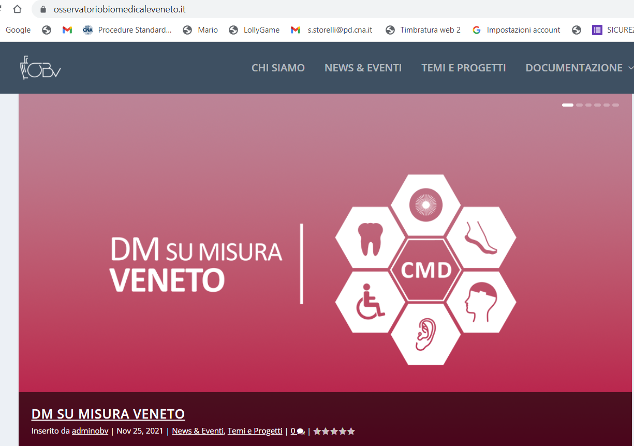
Condivisione risultati
progetto
Dispositivi medici su misura: valutazione clinica e applicazioni digitali

Slide 8
Pubblicazione risultati
progetto
Dispositivi medici su misura: valutazione clinica e applicazioni digitali
• Gruppi di lavoro per categorie interessate
Per partecipare scrivi a:
innovazione@pd.cna.it

